Slide 1
Acompañar a las familias que han sufrido el suicidio.
Dimensión de la Familia
CEM

Slide 2
REALIDAD
La Organización Mundial de la Salud (OMS) estima que más de 700 mil personas mueren por suicidio cada año en el mundo: ¡una muerte cada 40 segundos! Y lo más alarmante: por cada persona que lo consuma, al menos 20 más lo han intentado.
Detrás de cada caso hay múltiples oportunidades de intervención.

Slide 3
REALIDAD
Inegi (2024)
MEDIA Nacional: 6.8 suicidios por cada 100,000 habitantes.
Género: Hombres (11.4 por 100,000); mujeres (2.5 por 100,000).
Grupos de Edad: El suicidio es la tercera causa de muerte en jóvenes de entre 15 y 24 años. Los grupos de edad más afectados son los de 30 a 44 años y 15 a 29 años.
Entidades Federativas: Las tasas más altas se reportaron en Chihuahua, Yucatán, Campeche y Aguascalientes.
Método Principal: El ahorcamiento, estrangulamiento o sofocación fue el método más frecuente (85.2% de los casos).
Lugar : La mayoría de los suicidios ocurren en viviendas particulares (68.9%).

Slide 4
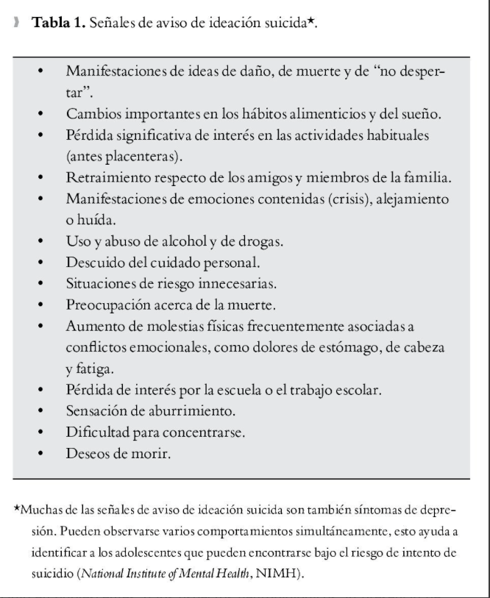
REALIDAD

Slide 5
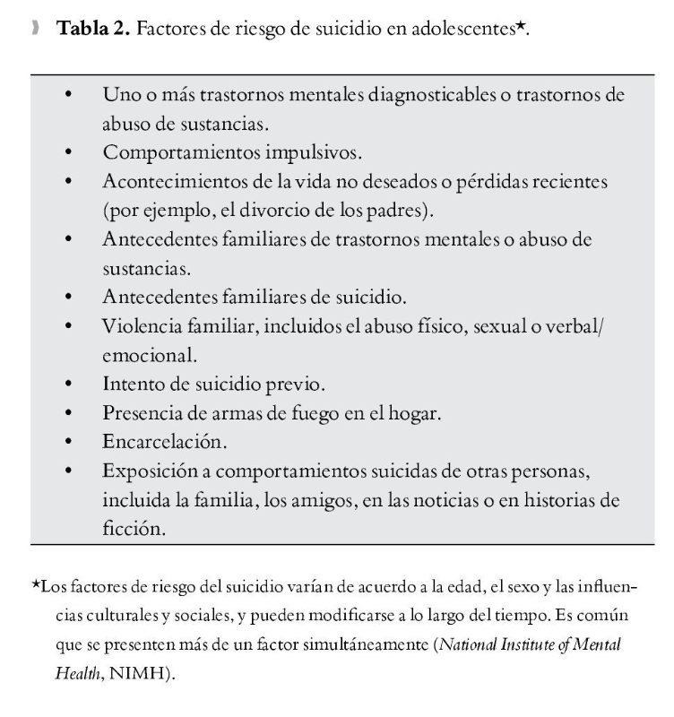
REALIDAD.
ALGUNOS FACTORES

Slide 6
Acompañamiento
Para averiguar si la persona corre el riesgo de actuar de acuerdo con los sentimientos que le hacen considerar el suicidio se pueden hacer estas preguntas:
¿Cómo estás afrontando lo que ocurre en tu vida?
¿Alguna vez has tenido ganas de rendirte?
¿Piensas en la muerte?
¿Piensas en hacerte daño?
¿Piensas en el suicidio?
¿Has pensado alguna vez en el suicidio o has intentado hacerte daño antes?
¿Has pensado en cómo o cuándo lo harías?
¿Tienes acceso a armas o cosas que puedas usar para hacerte daño?

Slide 7
Acompañamiento
Lo más importante es dar a una persona la oportunidad de hablar sobre sus sentimientos ya que reduce el riesgo de que actúe empujado por ellos.
Para las familias o sacerdotes de la iglesia que detecten señales de advertencia, se ofrecen algunas preguntas para interactuar con quienes están pasando por momentos difíciles.
Recordemos que una charla pausada o un escrito hace una reflexión más profunda. Se trata una crisis existencial que proviene por daños neurólogico, inestabilidad emocional provocada por los factores que hemos visto antes.

Slide 8
Acompañamiento
“Sea directo. Hable abierto y con naturalidad sobre el suicidio”.
“Muéstrese dispuesto a escuchar. Permita la expresión de sus sentimientos. Acepte los sentimientos”.
“No juzgue. No debata si el suicidio es correcto o incorrecto, ni si los sentimientos son buenos o malos. No de sermones sobre el valor de la vida, ya que las personas en crisis suicida suelen estar experimentando el impacto de una enfermedad mental grave y es posible que este tipo de conversación no sea útil”.
“Involúcrese. Muéstrese disponible. Muestre interés y apoyo”.
“No lo rete a hacerlo”.

Slide 9
Acompañamiento
“No se muestre sorprendido. Esto los distanciará”.
“No jure guardar el secreto. Busque apoyo”.
“Ofrezca esperanza de que existen alternativas, pero no ofrezca consuelo superficial”.
“Muchas personas con pensamientos suicidas no piden ayuda, por lo que tener la valentía de acercarse a ellas es fundamental”.
“Algunos familiares y amigos bien intencionados pueden minimizar o negar la preocupación por el temor a que alguien tenga pensamientos suicidas, pero debemos tener la valentía de tener esta conversación difícil por amor”

Slide 10
Acompañamiento
Practicar la prevención con estas tres sencillas frases
Los momentos pasan.
Tú importas.
Por favor, quédate.
“Las comunidades religiosas pueden ser lugares de consuelo, donde las personas buscan orientación en momentos difíciles”.
Tanto el clero como los feligreses pueden contribuir a construir una cultura donde todos se sientan seguros, vistos y apoyados, liderando con compasión, escuchando con atención, sirviéndose mutuamente y fomentando la pertenencia.

Slide 11
Acompañamiento
Una comunidad eclesial que apoya puede ayudar a alguien a darse cuenta de que no tiene que afrontar los desafíos solo.
Contar con un grupo de personas que fomenta la búsqueda de ayuda y el apoyo es uno de los aspectos más importantes de la prevención del suicidio.

Slide 12
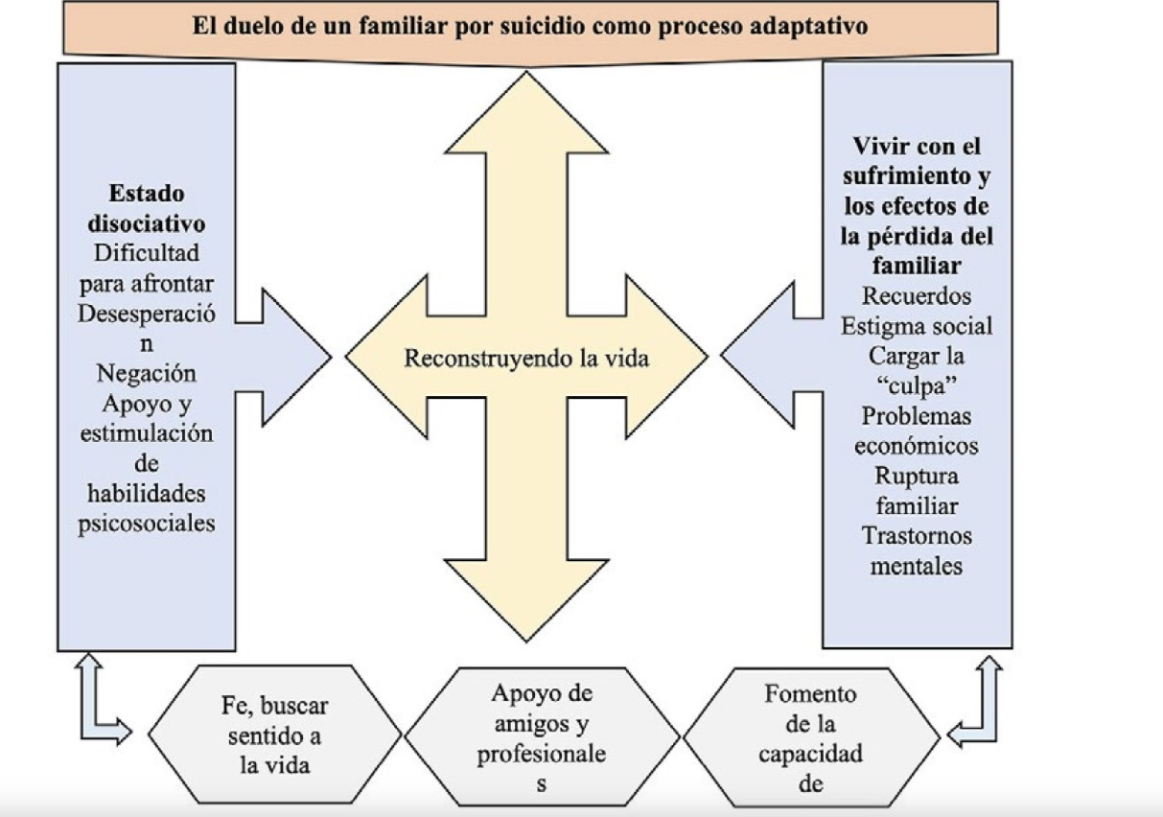

Slide 13
El sentido de identidad
Una comunidad referente siempre ayuda a salir de sí mismo y afrontar los problemas.
De las crisis no podemos salir solos es siempre desde el cinturón afectivo como logramos superar las dificutades existenciales.

Slide 14
El acompañamiento
Es importante destacar la necesidad de sensibilizar a padres, maestros y médicos familiares sobre la vital importancia de detectar tempranamente los factores de riesgo del suicidio, por ejemplo ansiedad, depresión o abuso de drogas, para poder establecer un diagnóstico y un tratamiento correcto y oportuno

Slide 15
El acompañamiento
Anular el intento afrontando la situación de la forma más eficaz posible, aliviando de inmediato los síntomas y evitando de esta forma la descompensación psicológica.
La inmediatez que se presente desde los servicios de urgencias y emergencias en ofrecer la ayuda va a influir en el éxito de la misma.
En una fase posterior se dirigirán las intervenciones al estudio y tratamiento de la causa, así como las medidas de prevención a adoptar en los casos de presencia de factores de riesgo y de tentativa.

Slide 16
Pautas para trabajar
Trabajamos con personas con un trauma doloroso, vergonzoso y socialmente invisible.
Bessel Vander Kolk (2023) explica que ”el impacto del trauma no es sólo mental, emocional y neurológico, sino también fisiológico: el trauma reconfigura el cerebro para poner a las personas en un estado constante de estrés o insensibilidad, lo que provoca una serie de problemas física”.

Slide 17
Pautas para trabajar
El trauma puede alterar la función cerebral. En situaciones de pánico, se suprime el lóbulo frontal (la parte del cerebro que piensa) y se activa el sistema límbico (la parte más primitiva y emocional), llevando a reacciones impulsivas.
La historia de vida de estas personas viene alterada por unos acontecimientos físicos, psíquicos y espirituales y para esto necesitamos un trabajo en red profesional.

Slide 18
El acompañamiento
Las recomendaciones propuestas en esta plática pueden ser aplicadas por el personal del equipo de atención, siendo la posibilidad de éxito directamente proporcional a la formación y experiencia del equipo que atiende el caso.
Recordemos que cada persona es única e irrepetible y tiene una historia propia que será difícil de compartir.

Slide 19
Manual práctico
Modelo de intervención en la crisis :
Acoger
Focalizar el problema
Valorar la gravedad
Actuar con 5 fases.

Slide 20
Manual práctico. Fases
1.- Asegurar la zona, garantizando la seguridad del equipo interviniente, valo- rando posibilidades de que la persona que amenaza con quitarse la vida también pueda causar daños a terceros. También se apagarán las señales luminosas y acústicas de la ambulancia a medida que nos vayamos acercando al lugar donde se encuentra el sujeto.

Slide 21
Manual práctico. Fases
2.- Al llegar al escenario se realizará una valoración primaria de la persona, otra del entorno, y se tomarán las medidas de seguridad oportunas. Aunque no dispongamos de mucho tiempo, comenzaremos a recoger la mayor cantidad de datos relevantes sobre el suicida a través del entorno que se encuentre en el escenario.

Slide 22
Manual práctico. Fases
3.- Procederemos a establecer contacto con la persona afectada con comunicación verbal y no verbal, no intentaremos hacerlo razonar, solo queremos ganar tiempo para que su estado emocional se transforme. Manifestaremos nuestra intención de ayudar. Seguidamente informaremos de nuestro nombre e in- tentaremos que nos facilite el suyo. Nos acercaremos al sujeto de forma cautelosa y pidiendo permiso (se puede utilizar de excusa que queremos que nuestro diálogo sea más privado), evitando movimientos bruscos para que no nos perciba como amenaza.

Slide 23
Manual práctico. Fases
4. Utilizar herramientas básicas para el acercamiento y para la comunicación interpersonal.
- La empatía con la persona afecta nos permite situarnos ante sus ojos como agentes preocupados y dispuestos a ayudar, con calidez y afecto. También nos facilita el conectar con ella por lo que nos ayuda a interactuar para conseguir nuestros objetivos. La empatía nos implica tomar conciencia de cómo está viviendo el sujeto lo que le ocurre.

Slide 24
Manual práctico. Fases
4. Utilizar herramientas básicas para el acercamiento y para la comunicación interpersonal.
- “Escucha activa”. Hay una serie de habilidades verbales que empleándolas en los momentos y maneras adecuadas aumentan la relación de acogida y apoyo con la otra persona (rapport), entendido como el entendimiento compartido y empático de las diferentes perspectivas desde las que uno mismo y la otra per- sona abordan un problema que debe ser solucionado por ambos.

Slide 25
Manual práctico. Fases
4. Utilizar herramientas básicas para el acercamiento y para la comunicación interpersonal.
-- El silencio es también una relación de ayuda. Es una habilidad que sin hacer- lo explícito combinándolo con un contacto físico adecuado, una mirada y/o un gesto puede transmitir que se “está ahí”. Este puede ser más potente que un discurso lleno de elocuencia, ya que para esa persona puede que suene vacío.

Slide 26
Manual práctico. Fases
5. Interacción verbal. Cuanto más tiempo estemos interactuando, más tiempo tendremos para que alivie sus sentimientos y preocupaciones, se desahogue y tranquilice y pueda bajar la presión psíquica y nivel de ansiedad que tiene. Siempre dejaremos que hable o se exprese la persona antes que realizar nuestras preguntas.

Slide 27
Manual práctico. Fases
La técnica del parafraseo nos abre la puerta a que el sujeto se exprese, repitiendo la última frase que diga en tono de pregunta. Utilizaremos preguntas cortas y directas, evitando la sobreutilización. Empezar por lo general e inocuo e ir profundizado a medida que nos vaya dejando hacia nuestra pregunta clave: ¿por qué quiere realizar esta conducta?

Slide 28
Manual práctico. Fases
Finalmente, debería ser trasladado en una UVI móvil a un centro hospitalario, y que debería hacerlo sedado. Si el paciente no va sedado irá en un Soporte Vital Básico (SVB), siempre acompañado por un profesional y vigilado de manera constante hasta el final del traslado.
El plan de actuación posterior ha de contemplar los vínculos con el entorno del paciente y sus redes de apoyo y la familia.

Slide 29
Conclusión
“La proporción de suicidios evitable a través de acciones preventivas es pe- queña, pero es un deber social y sanitario llevar a cabo acciones para alcanzar los objetivos de prevención posibles.

Slide 30
Conclusión (CIC)
2282 Si el suicidio se comete con la intención de dar ejemplo, sobre todo a los jóvenes, adquiere también la gravedad de un escándalo. La complicidad voluntaria en el suicidio es contraria a la ley moral.
Los trastornos psicológicos graves, la angustia o el miedo intenso a las dificultades, el sufrimiento o la tortura pueden disminuir la responsabilidad de quien se suicida.
2283 No debemos desesperar de la salvación eterna de quienes se han quitado la vida. Por caminos que solo Él conoce, Dios puede brindar la oportunidad de un arrepentimiento salvador. La Iglesia ora por quienes se han quitado la vida

Slide 31

MUCHAS GRACIAS
Twitter: @DesdelaFeMx
Facebook: https://www.facebook.com/search/top?q=desde%20la%20fe
Instagram: @desdelafe.mx
Threads: @desdelafe

